Slide 1
Zubné pasty s obsahom enzýmov
Katarína podhorska

Slide 2
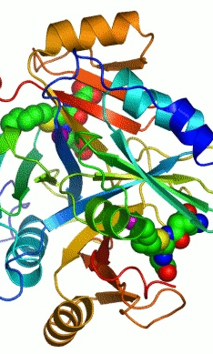
Enzymi
Enzym je specifická organická molekula urychlující reakce v organismech
Umožňuje tak průběh reakcí i při relativně nízkých teplotách, neutrálním pH a atmosférickém tlaku, které se v organismech běžně vyskytují.
Sú to proteíny
majú kľúčovú ulohu pri metabolických reakciách organizmu

Slide 3

Enzymi v pastách
Bojujú s baktériami v dutine ústnej
Obranyschopnosť
Podporujú prirodzenú silu slín
Pomáhajú nahrádzať chýbajúce minerály a vápnik v našej sklovine
Antivírusový a antibakteriálny účinok

Slide 4
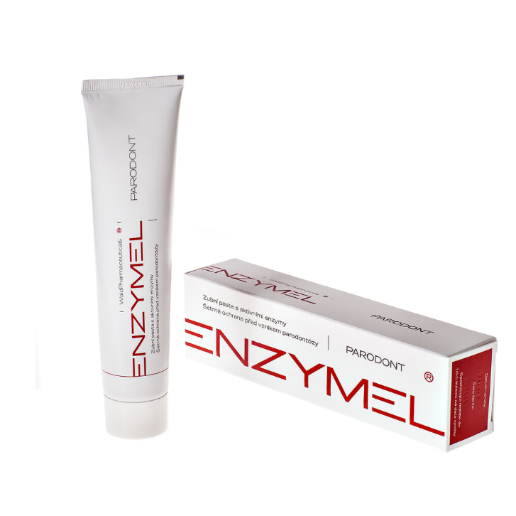
Enzemyl
Přispívá k ochraně dásní před vznikem zánětu
Bojuje proti chronickým problémům s dásněmi
Obsahuje přirozené enzymy - trypsin
Posiluje vlastní obranyschopnost úst
Obsahuje fluoridy
Problém s parodontitídu
229,9 kč/ 9,4€

Slide 5
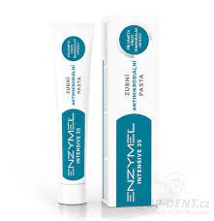
Enzymel sensitive
Obsahuje proteolytické enzymy a chlorhexidine
Pomáhá bojovat proti zánětu dásní
Omezuje růst bakterií v ústní dutině a redukuje zubní plak
Přirozeně zvyšuje obranyschopnost úst
Obsahuje fluoridy
Neobsahuje parabeny a pěnidla
Enzým – trypsin
229,9 Kč / 9,40€

Slide 6
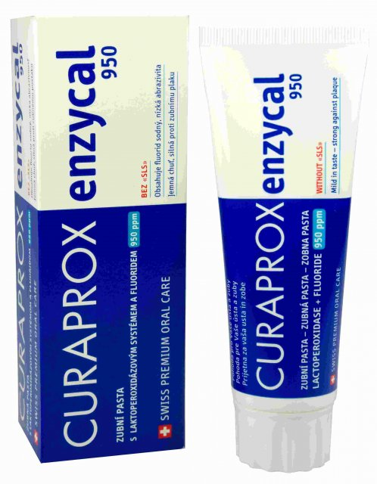
Curaprox enzycal
Jemná zubná pasta pôsobiaca proti zhubnému kazu
Spolu s fluoridmi napomáhajú zubom chrániť sa pred zhubným kazom
laktoperoxidázový systém zvyšuje antibakteriální,protiplísňové a antivirové účinky slin a podporuje jejich cirkulaci
Pomáha pri liečbe áft v ústach
114,00 Kč / 4,65€

Slide 7
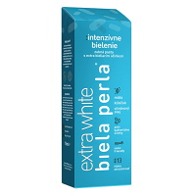
Biela perla
Pasta ktorá obsahuje enzymi určené na bielenie
S nízkou abrazivitou
navrací viditelně bělejší úsměv
odstraňuje hlouběji zabarvení ze zubní skloviny
posiluje zubní sklovinu a dásně
odstraňuje zubní plak a snižuje citlivost zubních krčků
má antibakteriální účinky
Enzým glukozaoxidaza
Oxidáza- enzým glukózy
204,00 kč/ 8,32€

Slide 8
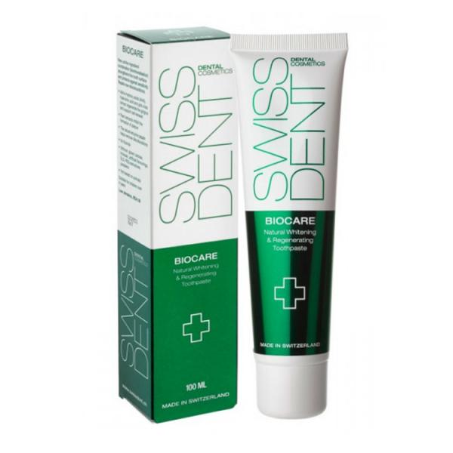
Swissdent biocare
Zpevňuje povrch zubů díky speciálnímu složení
Zabraňuje vzniku citlivosti zubů a jejich zabarvování
Extrakty z bylin působí proti vzniku zubního plaku a podporují zdraví dásní
Osahuje přírodní antioxidanty
Zabarvení zubů se zbavíte díky obsahu enzymu papain
Neobsahuje pěnidla
309,13 kč/ 12,60€

Slide 9

Ďakujem za pozornosť

